Slide 1
Технологии трехмерного сканирования и печати
Татьяна Драгунова
Менеджер по продаже решений САПР/ГИС
Tatyana.Dragunova@softlinegroup.com 05.10.2015

Slide 2
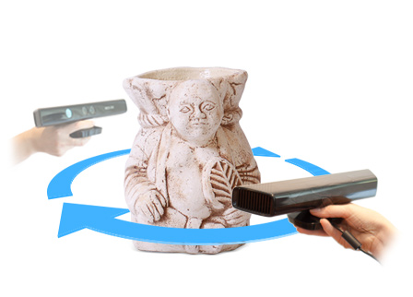
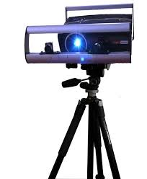
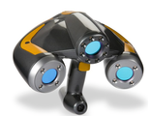
Трехмерное сканирование
3D-сканер представляет собой специальное устройство, которое анализирует определённый физический объект или же пространство, чтобы получить данные о форме предмета и, по возможности, о его внешнем виде (к примеру, о цвете). Собранные данные в дальнейшем применяются для создания цифровой трехмерной модели этого объекта.

Slide 3
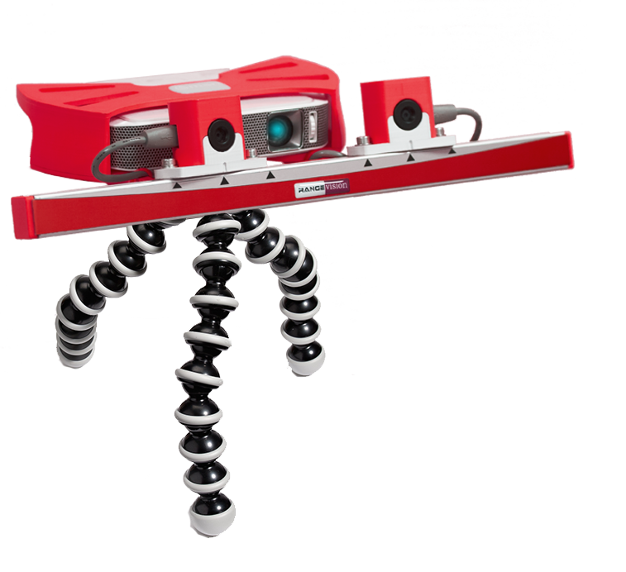
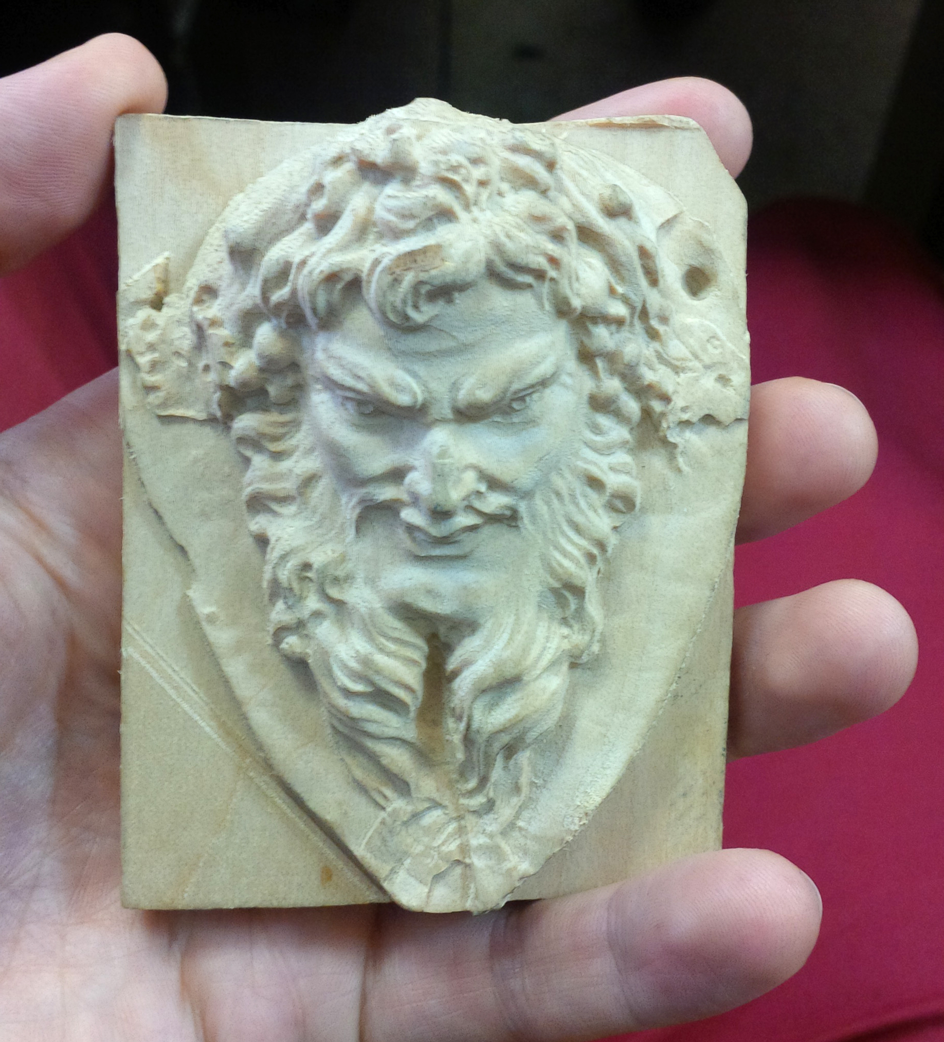
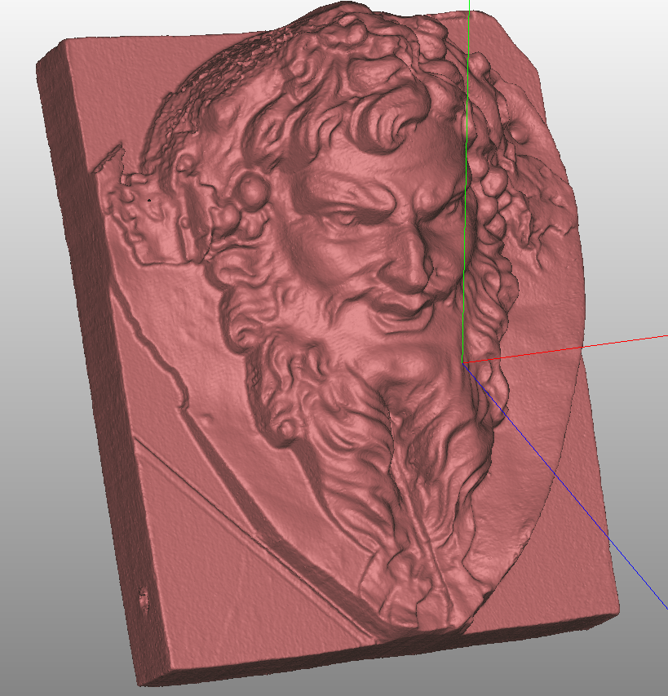
RangeVision Smart
Описание
Персональный 3D сканер
Высокое качество сканирования
Компактный
Низкая цена
Универсальный
Размеры устройства
Габариты 450х150х400 мм
Вес 0.7 кг
Напряжение сети 220в +- 15%

Slide 4
Характеристики RangeVision Smart
Технология 3D-сканирования
Оптическая
Структурированный подсвет, оптическая триангуляция
Источник света - Светодиод
Разрешение камер - 1.3 Мп
Свойства 3D-сканирования
Передача цвета - Нет
Захват текстур - Нет
3D-разрешение - 0.12 мм - 0.4 мм
Точность - до 0.1 мм
Скорость сканирования - 12 секунд
Размер объекта сканирования - от 4 см до 1 м

Slide 5
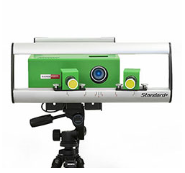
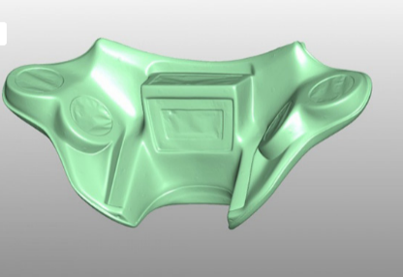
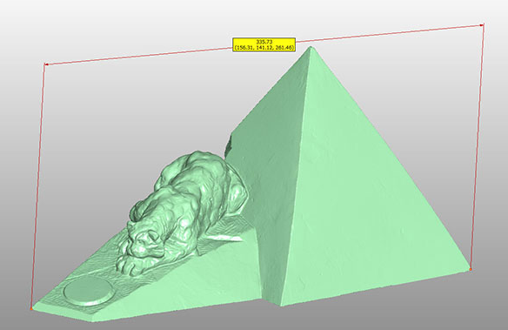
RangeVision Standard Plus
Описание
Сканирует объекты любого размера
Прекрасная детализация
Мобильный
Высокая скорость сканирования
Размеры устройства
Габариты 450х150х400 мм
Вес 7 кг
Материал корпуса металл
Энергопотребление 220V, 500W

Slide 6
Характеристики RangeVision Standard Plus
Технология 3D-сканирования
Оптическая - Стерео фотокамера, структурированный подсвет
Источник света - Галогенная лампа
Разрешение камер - 1,3 Мп
Свойства 3D-сканирования
Передача цвета - Нет
Захват текстур - Нет
3D-разрешение - 0,05-0,35
Точность - 0,085-0,16 мм
Скорость сканирования - 7 секунд
Площадь сканирования - От 460х345х345 мм до 920х690х690 мм
Технология сканера - бесконтактный
Тип сканера - стационарный

Slide 7
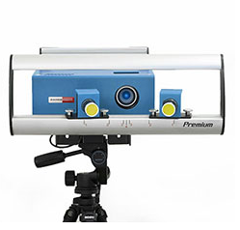
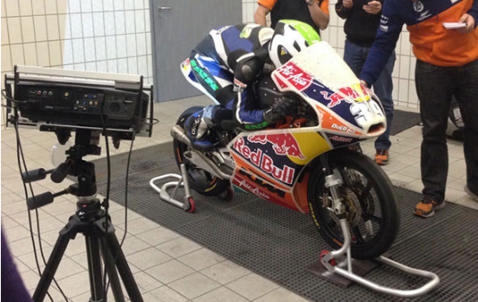
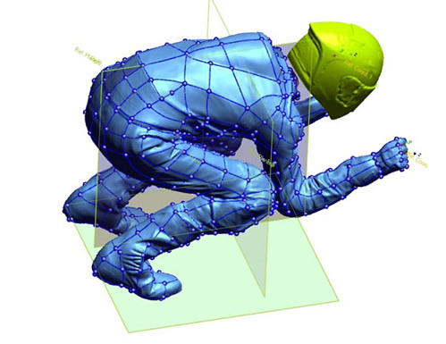
RangeVision Standard Premium
Описание
Сканирует объекты любого размера
Точные модели с высокой детализацией: один отсканированный фрагмент включает в себя до миллиона точек.
Мобильный
Высокая скорость сканирования
Размеры устройства
Габариты 450х150х400 мм
Вес 7 кг
Материал корпуса металл
Энергопотребление 220V, 500W

Slide 8
Характеристики RangeVision Premium
Технология 3D-сканирования
Оптическая - Стерео фотокамера, структурированный подсвет
Источник света - Галогенная лампа
Разрешение камер - 5 Мп
Свойства 3D-сканирования
Передача цвета - Нет
Захват текстур - Нет
3D-разрешение - 0.05 мм - 0.18 мм
Точность - 0,085-0,16 мм
Скорость сканирования - 15 секунд
Площадь сканирования - От 460х345х345 мм до 920х690х690 мм
Технология сканера - бесконтактный
Тип сканера - стационарный

